Slide 1
Bài 2: các khái niệm cơ bản
Đại cương lập trình

Slide 2
Mục tiêu
Biết cách sử dụng biến
Biết cách sử dụng hằng số
Biết cách nhập & xuất dữ liệu
Biết cách sử dụng các toán tử trong lập trình

Slide 3
Nội dung
Biến
Hằng số
Nhập & xuất dữ liệu
Toán tử trong lập trình

Slide 4
Phần 1: BIẾN VÀ HẰNG SỐ

Slide 5

VÌ SAO PHẢI CÓ BIẾN
Đặt vấn đề: Khi sử dụng máy tính để làm việc (hoặc chơi game), người ta thường nói với nhau rằng: RAM (bộ nhớ tạm) càng lớn thì càng tốt.
Vì sao???

Slide 6
VÌ SAO PHẢI CÓ BIẾN?
Trả lời: Khi khởi động một chương trình (game), thì máy tính cần đến một nơi để chứa chương trình (game) đó. Chỗ để chứa người ta gọi là bộ nhớ (RAM).
Khi bộ nhớ (RAM) càng lớn thì khả năng chứa sẽ lớn hơn, và giúp cho máy tính hoạt động ổn định hơn khi vận hành những chương trình lớn.
Tương tự, một chương trình cần sử dụng rất nhiều dữ liệu, và điều quan trọng là chúng ta cần có một nơi để chứa dữ liệu đó, gọi là biến - variable

Slide 7
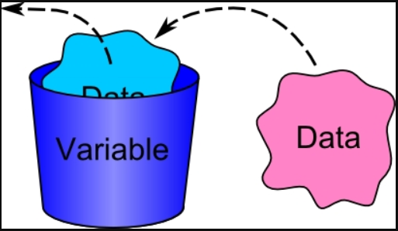
BIẾN
Định nghĩa: Biến là tên của một vùng nhớ, để chứa dữ liệu.
Những dữ liệu có thể do người dùng nhập vào, các dữ liệu trung gian cần nơi chứa để tính toán, hay là các kết quả đầu ra sau khi đã tính toán
Giả sử: Bạn muốn nhập vào 1 giá trị là 10 và 1 giá trị là 2 để yêu cầu máy tính xử lý phép toán 10 x 2.

Slide 8
BIẾN
Cách khai báo biến:
Cú pháp
<kiểu dữ liệu> <tên biến>;
<kiểu dữ liệu> <tên biến 1>, <tên biến 2>;
Ví dụ
int a; int b;
int a,b; //Khai báo 2 biến cùng kiểu dữ liệu

Slide 9
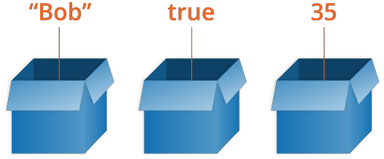
ĐẶC ĐIỂM CỦA BIẾN
Mỗi một biến là một kiểu dữ liệu riêng biệt
Biến phải được khai báo rồi mới sử dụng
Tên biến được phân biệt chữ hoa và chữ thường

Slide 10
QUY ƯỚC ĐẶT TÊN BIẾN
Phải bắt đầu bằng một chữ cái, hoặc dấu _
Tên biến không được trùng với các keyword trong thư viện C
Nên đặt tên biến theo cú pháp camelCase:
Ví dụ: double toanTu1; double toanTu2;

Slide 11
TỪ KHÓA
Các từ dành riêng trong lập trình C cơ bản, những từ dành riêng có thể không được sử dụng như là hằng số hoặc các biến hoặc bất kỳ tên định danh khác.
Một số từ khóa cơ bản trong C
auto | else | long | switch
break | enum | register | typedef
case | extern | return | union
char | float | short | unsigned
const | for | signed | void
continue | goto | sizeof | volatile
default | if | static | while
do | int | struct | _Packed
double

Slide 12
CÁCH KHAI BÁO BIẾN

Slide 13
HẰNG SỐ
Hằng số (constant) hướng đến những giá trị cố định mà chương trình không thể thay đổi trong quá trình thực thi.
Hằng số có thể là một kiểu dữ liệu bất kỳ nào như kiểu dữ liệu: số nguyên, số thực, ký tự hay chuỗi.
Ví dụ:
Số PI = 3.141592
Số C = 3*10^8
e = 2.71828

Slide 14
ĐỊNH NGHĨA HẰNG SỐ
Cách định nghĩa hằng số
#define ten_hang gia_tri
const kieu_du_lieu ten_hang = gia_tri;
Ví dụ:
#define CHIEUDAI 15
const int CHIEURONG = 12;

Slide 15
Cách khai báo hằng số

Slide 16
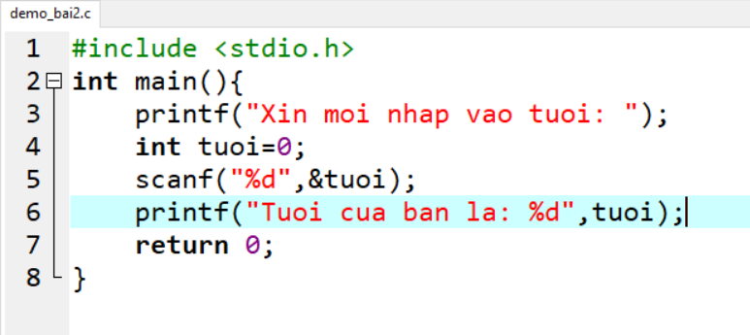
NHẬP XUẤT DỮ LIỆU
Sử dụng hàm printf để xuất dữ liệu ra màn hình console (từ print có nghĩa là in).
Khi chúng ta muốn nhập 1 giá trị từ bàn phím, và lưu giá trị đó vào trong 1 biến thì chúng ta phải sử dụng hàm scanf

Slide 17
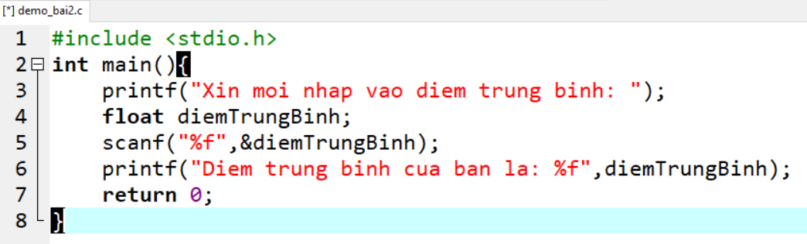
NHẬP DỮ LIỆU TỪ BÀN PHÍM
Để nhập dữ liệu và chứa trong biến, hoặc xuất giá trị từ biến ra ngoài màn hình, chúng ta cần xác định được định dạng dữ liệu
Chuỗi định dạng dữ liệu bao gồm
%c : Kiểu char 1 ký tự
%d : Kiểu int
%u : Kiểu unsigned int
%f : Kiểu float
%lf : Kiểu double
%s : Chuỗi ký tự

Slide 18
NHẬP XUẤT DỮ LIỆU

Slide 19
Tóm tắt bài học
Vì sao phải sử dụng biến
Cách sử dụng biến
Cách sử dụng hằng số
Nhập xuất dữ liệu

Slide 20
Chèn quiz

Slide 21
Phần 2: TOÁN TỬ & BIẾU THỨC TOÁN HỌC

Slide 22
BIỂU THỨC
Khái niệm
Tạo thành từ các toán tử (Operator) và các toán hạng (Operand).
Toán tử tác động lên các giá trị của toán hạng và cho giá trị có kiểu nhất định.
Toán tử: +, –, *, /, %….
Toán hạng: hằng (PI), biến (toanTu1, toanTu2), lời gọi hàm...
Ví dụ
2 + 3, a / 5, (a + b) * 5, …

Slide 23
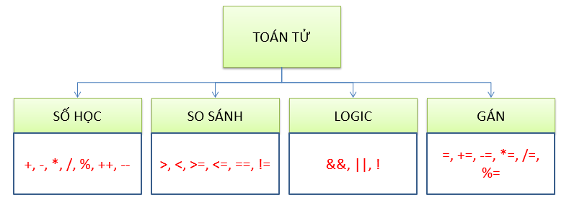
TOÁN TỬ TRONG C
Trong C, có thể phân ra 4 nhóm toán tử như sau

Slide 24
TOÁN TỬ SỐ HỌC

Slide 25
TOÁN TỬ SỐ HỌC
Toán tử số học là các phép toán thao tác trên các số nguyên và số thực
+ | Tính tổng của 2 số
- | Tính hiệu của 2 số
* | Tính tích của 2 số
/ | Tích thương của 2 số
% | Thực hiện chia có dư của 2 số
++ | Tăng giá trị của biến lên 1 đơn vị
-- | Giảm giá trị của biến xuống 1 đơn vị

Slide 26
TOÁN TỬ SỐ HỌC 2 NGÔI
Ví dụ: tìm kết quả cho các phép tính sau
Biểu thức
15 + 5 + 9 / 3 – 10 + 2 * 2
25 / 5 + 6 – 4 % 2 + 3 * 6
14 + 16 + 30 % 5 - 8
33 – 3 + 4 – (12 + 3) / 3
12 + 14 – 8 % 5 + 12 * 2
13 + 14 % 3 * 2 – 15
Đáp án
17
29
22
29
47
2

Slide 27
TOÁN TỬ SỐ HỌC 1 NGÔI
Toán tử 1 ngôi
Chỉ có một toán hạng trong biểu thức.
++ (tăng 1 đơn vị), -- (giảm 1 đơn vị)
Đặt trước toán hạng
Ví dụ ++x hay --x: thực hiện tăng/giảm trước.
Đặt sau toán hạng
Ví dụ x++ hay x--: thực hiện tăng/giảm sau.
Ví dụ:
int a=5;
a++; //a bằng 6

Slide 28
TOÁN TỬ SỐ HỌC

Slide 29
TOÁN TỬ SO SÁNH

Slide 30
TOÁN TỬ SO SÁNH
Toán tử so sánh là các phép toán so sánh hai toán hạng
== | So sánh bằng
> | So sánh lớn hơn
>= | So sánh lớn hơn hoặc bằng
< | So sánh nhỏ hơn
<= | So sánh nhỏ hơn hoặc bằng
!= | So sánh khác

Slide 31
TOÁN TỬ SO SÁNH
Ví dụ: tìm kết quả cho các biểu thức
Biểu thức
25 + 3 * 2 != 18
5 * 3 + 2 == 11
12 - 8 <= 3 * 2
5 > 14 / 2
6 + 1 >= 7
36 / 2 – 14 != 35
45 – 5 + 12 < 19
Kết quả
true
false
true
false
true
true
false

Slide 32
TOÁN TỬ SO SÁNH

Slide 33
TOÁN TỬ LOGIC

Slide 34
TOÁN TỬ LOGIC
Là sự kết hợp của 2 hay nhiều biểu thức
Kết quả trả về của toán tử Logic là giá trị đúng (true) hoặc sai (false)
Toán tử logic | Kết quả trả về
&& | Trả về giá trị true khi tất cả biểu thức tham gia biểu thức có giá trị true
|| | Trả về giá trị true khi có 1 biểu thức tham gia biểu thức có giá trị là true
! | Lấy giá trị phủ định của biểu thức

Slide 35
TOÁN TỬ LOGIC &&
Xét ví dụ:
Sinh viên đạt học bổng khi điểm trung bình >=8, và hạnh kiểm = tốt
Thí sinh sẽ đậu đại học khi tổng điểm 3 môn (toán lý hóa) >= 21 hoặc tổng điểm 3 môn (toán hóa sinh) >=21
Biểu thức 1 | Toán tử logic | Biểu thức 2 | Kết quả
Điểm trung bình >=8 | && | Hạnh kiểm = tốt | True (đạt học bổng)
Điểm trung bình <8 | && | Hạnh kiểm = tốt | False (không đạt học bổng)
Điểm trung bình >=8 | && | Hạnh kiểm = khá | False (không đạt học bổng
Điểm trung bình <8 | && | Hạnh kiểm = khá | False (không đạt học bổng)

Slide 36
TOÁN TỬ LOGIC ||
Xét ví dụ:
Sinh viên đạt học bổng khi điểm trung bình >=8, và hạnh kiểm = tốt
Thí sinh sẽ đậu đại học khi tổng điểm 3 môn (toán lý hóa) >= 21 hoặc tổng điểm 3 môn (toán hóa sinh) >=21
Biểu thức 1 | Toán tử logic | Biểu thức 2 | Kết quả
Toán+ lý + hóa >=21 | || | Toán + hóa + sinh>=21 | True (đậu)
Toán+ lý + hóa < 21 | || | Toán + hóa + sinh>= 21 | True (đậu)
Toán+ lý + hóa >=21 | || | Toán + hóa + sinh< 21 | True (đậu)
Toán+ lý + hóa < 21 | || | Toán + hóa + sinh< 21 | False (không đậu)

Slide 37
TOÁN TỬ LOGIC
Bảng chân trị
Toán tử &&
Biểu thức A | Biểu thức B | A && B
True | True | True
True | False | False
False | True | False
False | False | False
Toán tử ||
Biểu thức A | Biểu thức B | A || B
True | True | True
True | False | True
False | True | True
False | False | False

Slide 38
TOÁN TỬ LOGIC

Slide 39
TOÁN TỬ GÁN

Slide 40
TOÁN TỬ GÁN
Khái niệm
Thường được sử dụng trong lập trình.
Gán giá trị cho biến.
Cú pháp
<biến> = <giá trị>;
<biến> = <biến>;
<biến> = <biểu thức>;
Ví dụ
int a = 5;
int b = a;
int c = a+b;

Slide 41
TOÁN TỬ GÁN
Các phép gán
Phép gán | Ví dụ: | Kết quả:
= | a = 20 (gán 20 cho a) | a == 20
+= | a += 10 (a = a + 10) | a == 30
-= | a -= 10 (a = a - 10) | a == 20
*= | a *= 10 (a = a * 10) | a == 200
/= | a /= 10 (a = a / 10) | a == 20
%= | a %= 10 (a = a % 10) | a == 0

Slide 42
TOÁN TỬ GÁN

Slide 43
Tóm tắt bài học
Biểu thức
Toán tử số học
Toán tử so sánh
Toán tử logic
Toán tử gán

Slide 44
Add quiz

